Slide 1
План покращення якості освітніх послуг м. Бровари в рамках проекту “Партисипативна демократія та обґрунтовані рішення на місцевому рівні в Україні”
оцінка батьками стану групових і спальних приміщень ДНЗ
м. Бровари Київської області

Slide 2
Перелік заходів/ завдань | Як ми це зробимо? | Хто відповідальний? | Кого варто залучити? | Термін виконання? | Оцінка якості
Моніторинг стану групових і спальних приміщень ДНЗ для виявлення проблемних об’єктів | Наказ по управлінню освіти і науки Броварської міської ради щодо затвердження складу комісії. Залучити громадську раду при управлінні освіти і науки, батьків, фахівців господарської групи. | Завідуюча відділом дошкільних, позашкільних навчальних закладів, виховної роботи. | Працівників комунальних служб, БК дошкільних навчальних закладів, громадську раду, соціологів. | Грудень 2016 | аналітичний звіт; лист на Броварську міську раду; розмістити інформацію на сайті управління освіти і науки

Slide 3
Перелік заходів/ завдань | Як ми це зробимо? | Хто відповідальний? | Кого варто залучити? | Термін виконання? | Оцінка якості
Визначення актуальності завдань і першочерго-вості проведення робіт | Оформити дефектні акти, скласти проектно- кошторисну документа-цію | Господарча група, централізована бухгалтерія управління освіти і науки Броварської міської ради | Проектантів та працівників держбуд-контролю, депутат-ський корпус | Січень 2017 | - рішення сесії щодо виділення необхідних коштів; - наявність пакету документів для початку проведення відповідних робіт

Slide 4
Перелік заходів/ завдань | Як ми це зробимо? | Хто відповідальний? | Кого варто залучити? | Термін виконання? | Оцінка якості
Вирішення організацій-них питань щодо визначення суми, змін до річного плану закупівель по управлінню освіти і науки Броварської міської ради | Провести процедури закупівель товарів, робіт, послуг | Тендерний комітет управління освіти і науки Броварської міської ради | Підрядні організації | - 2 тижні для внесення змін до річного плану закупівель; - проведення процедури закупівель товарів, робіт, послуг до 01.07.2017 | ефективність використання коштів; термін проведення процедури закупівель; оцінка експертами

Slide 5
Перелік заходів/ завдань | Як ми це зробимо? | Хто відповідальний? | Кого варто залучити? | Термін виконання? | Оцінка якості
Висвітлення в ЗМІ інформації щодо початку проведення робіт із зазначенням закладів та об’єму робіт | Публікації в пресі та в мережі Інтернет | Управління освіти і науки Броварської міської ради, громадська рада | Журналісти, соціологи, громадська рада | Січень-серпень 2017 року | - результативність висвітлення

Slide 6
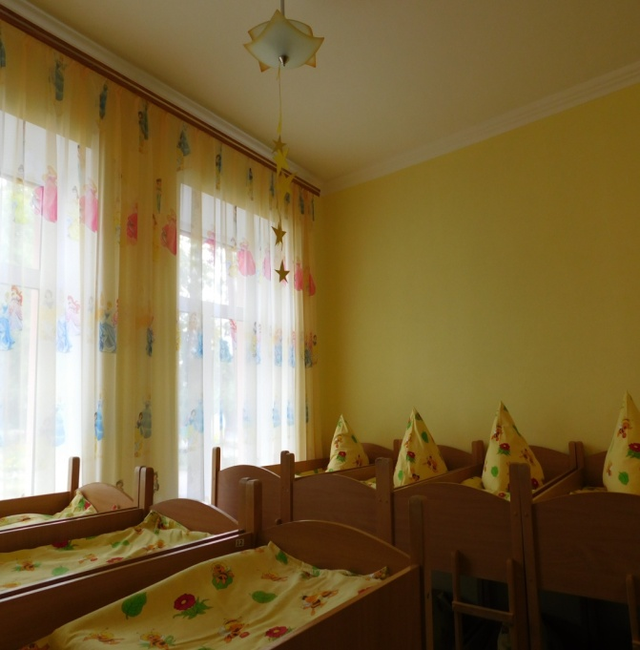
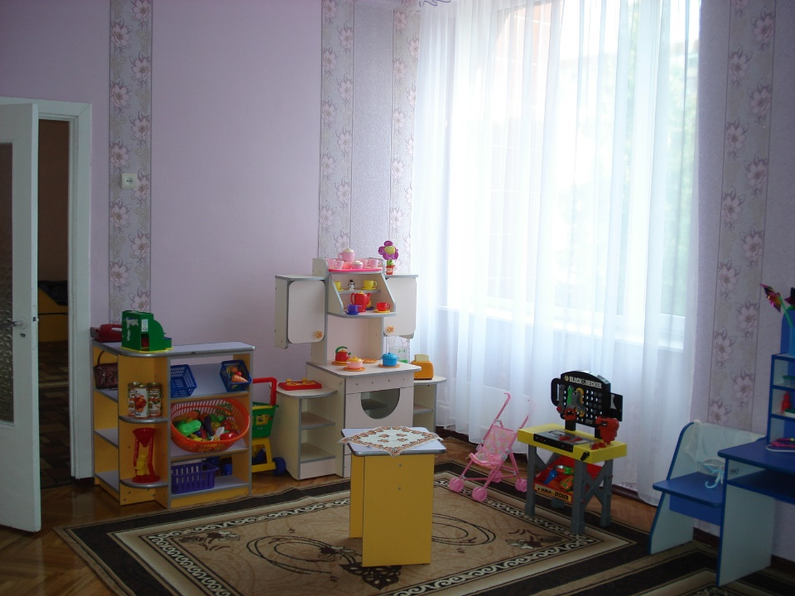
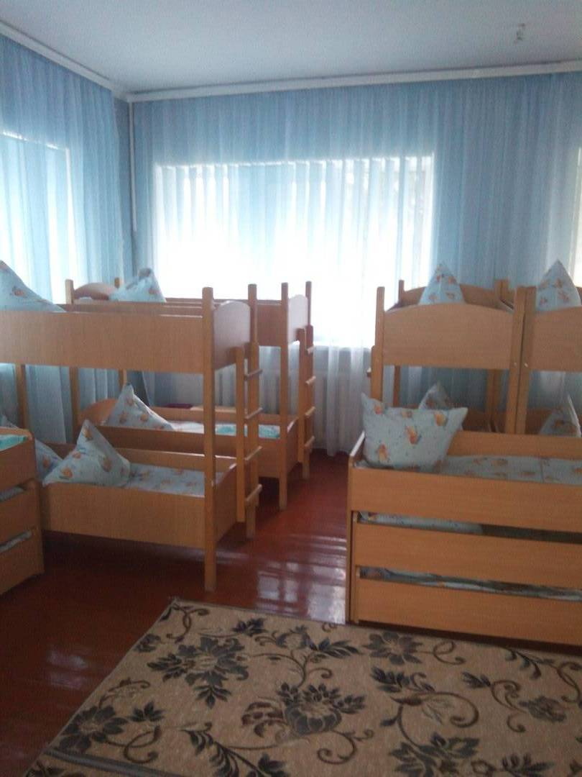
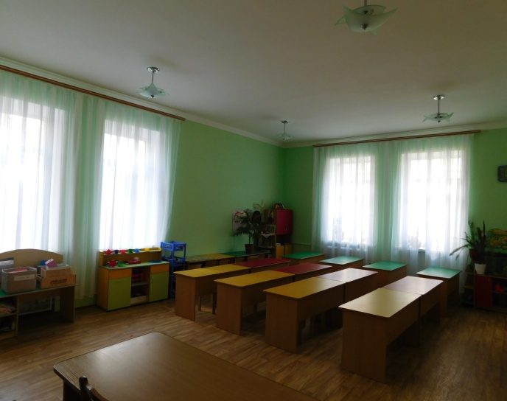
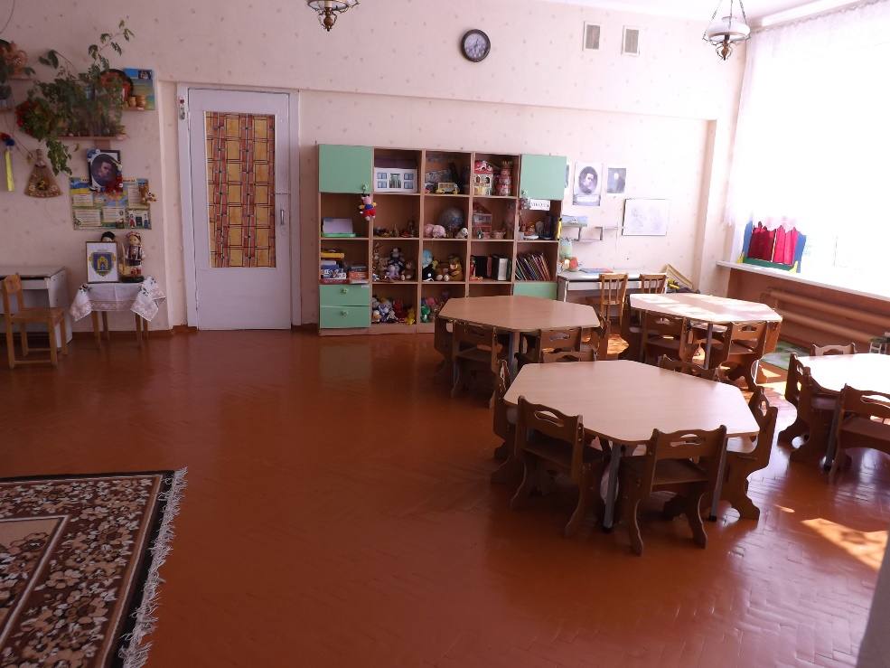
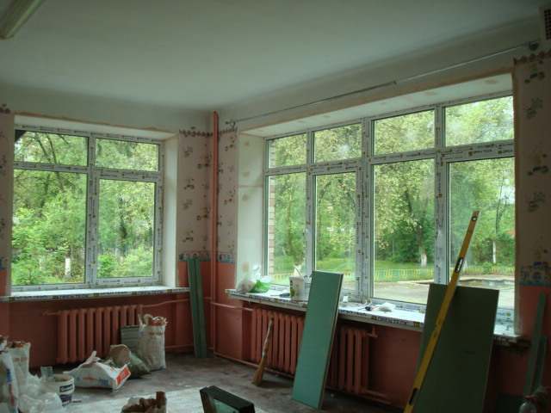
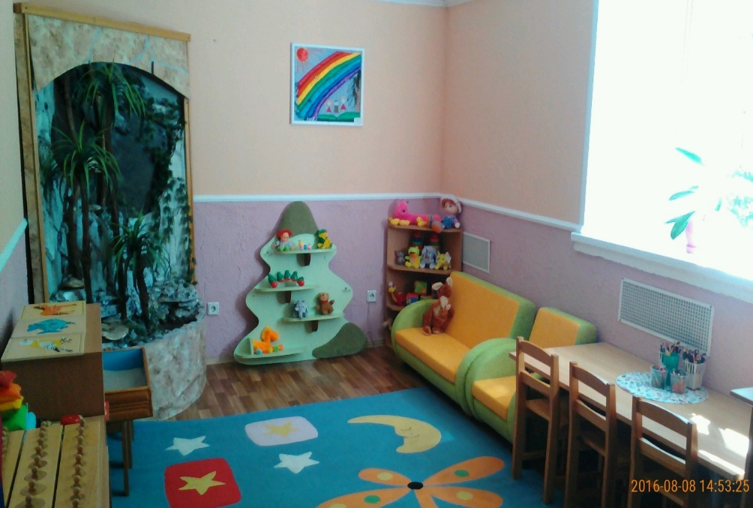

Slide 7
оснащення технічними засобами навчання загальноосвітніх навчальних закладів м. Бровари Київської області

Slide 8
Перелік заходів/ завдань | Як ми це зробимо? | Хто відповідальний? | Кого варто залучити? | Термін виконання? | Оцінка якості
Моніторинг кількісного і якісного оснащення кабінетів фізики, хімії, інформатики | Проведення інвентариза-ції. Наказ по управлінню освіти і науки Броварської міської ради про склад комісії | Завідуюча відділом загальної середньої, професійно-технічної та вищої освіти, начальник господарчої групи, матеріально-відповідальна особа з числа працівників централізованої бухгалтерії | Вчителів (із числа керівників міських метод-об’єднань) інформатики, фізики, хімії, членів громадської ради | Грудень 2016 року | - аналітична записка - лист на Броварську міську раду

Slide 9
Перелік заходів/ завдань | Як ми це зробимо? | Хто відповідальний? | Кого варто залучити? | Термін виконання? | Оцінка якості
Визначення технічних вимог щодо обладнання кабінетів фізики, хімії, інформатики | 1. Складемо проектно-кошторисну документа-цію по проведенню ремонтних робіт у кабінетах | Господарча група управління освіти і науки, керівники загальноосвітніх навчальних закладів | Проектантів та працівників держбуд-контролю, членів громадської ради | Січень-лютий 2017 | Рішення сесії щодо виділення необхідних коштів; наявність дозвільної документації для початку проведення відповідних робіт

Slide 10
Перелік заходів/ завдань | Як ми це зробимо? | Хто відповідальний? | Кого варто залучити? | Термін виконання? | Оцінка якості
Затвердження змін та додатків до річного плану закупівель по управлінню освіти і науки Броварської міської ради в частині фінансування проекту | Провести процедури закупівель товарів, робіт, послуг. | Тендерний комітет управління освіти і науки Броварської міської ради | Підрядні організації | 10 днів для вирішення організа-ційних питань роботи тендерного комітету Проведен-ня процедури закупівель товарів, робіт, послуг до 01.07.2017 | доцільність вибору обладнання для кабінетів; ефективність використання коштів; термін проведення процедури закупівель; оцінка експертами

Slide 11
Перелік заходів/ завдань | Як ми це зробимо? | Хто відповідальний? | Кого варто залучити? | Термін виконання? | Оцінка якості
Висвітлення в ЗМІ інформації щодо початку проведення робіт із зазначенням закладів та об’єму робіт | Публікації в пресі та в мережі Інтернет | Управління освіти і науки Броварської міської ради, керівники закладів | Журналіс-тів, соціологів, громадську раду | Січень-серпень 2017 року | - результативність висвітлення

Slide 12
Фінансування навчальних закладів м. Бровари з бюджету розвитку у 2016 році –
26 596 100 грн.
Дошкільна освіта: 10 356,6 тис. грн., освоєно 8 744,3 тис. грн.
- капітальний ремонт віконних прорізів – 6 756,5 тис. грн.
- капітальний ремонт груп ДНЗ «Ромашка» (інклюзивне навчання) –
243,7 тис. грн.
- придбання постільної білизни – 895,3 тис. грн.
Поточний ремонт ігрових кімнат ДНЗ «Зірочка» та «Віночок» – 89,8 тис. грн.
Загальна середня освіта: 12 103,3 тис. грн., освоєно 7 953,5 тис. грн.
- придбання комп’ютерів – 720,3 тис. грн.

